Slide 1
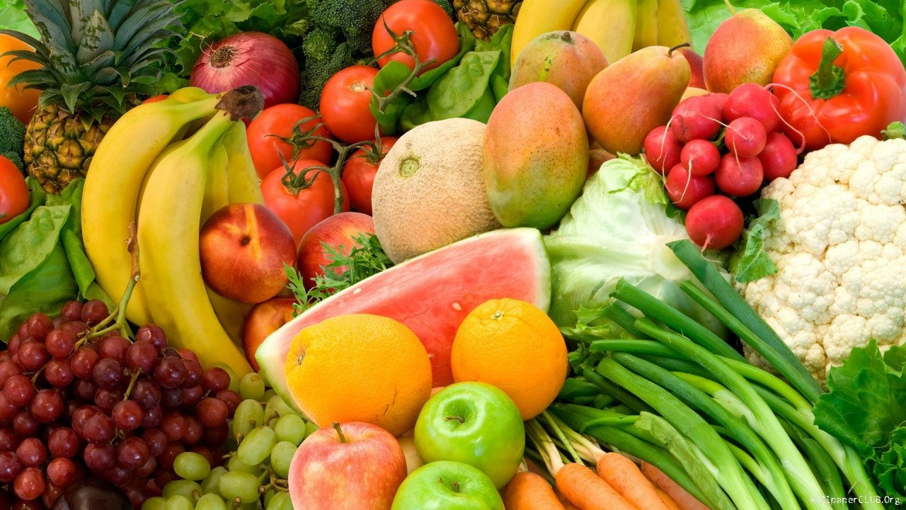
Plody rastlín

Slide 2
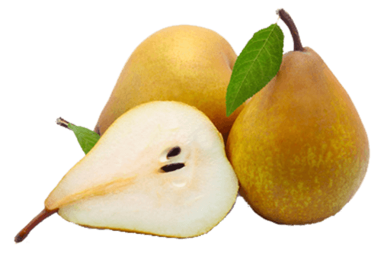
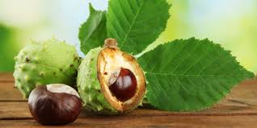
plod
Plod je tá časť rastliny, ktorá vzniká z kvetu po opelení.
Plody obsahujú semená.
Zo semien vyrastú nové rastliny.

Slide 3
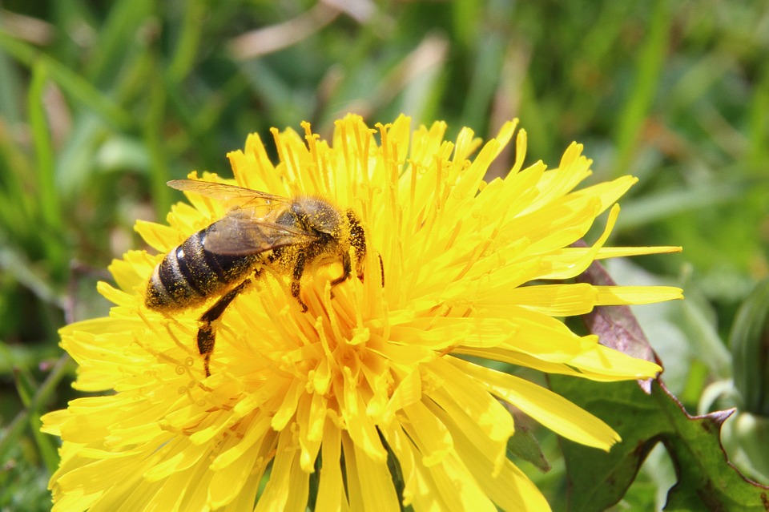
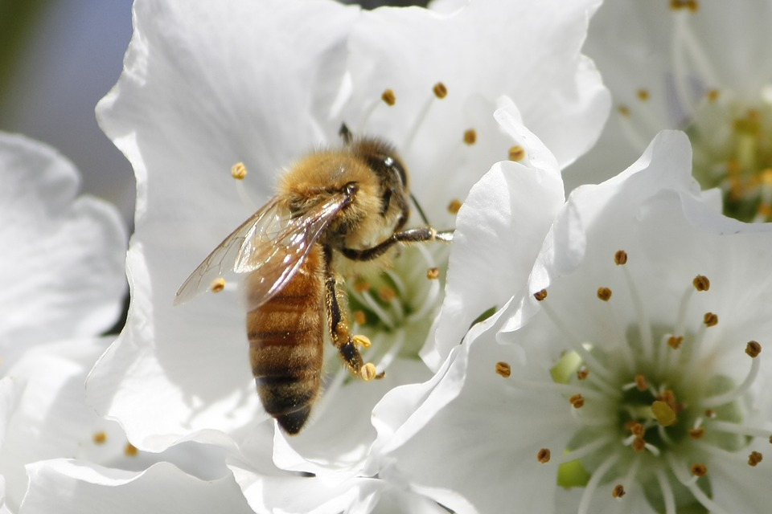
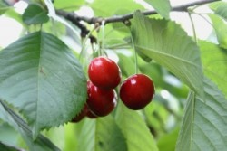
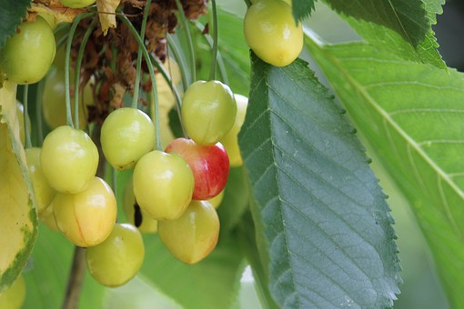
opelenie
Puk sa rozkvitne do kvetu, priletí včielka a opelí kvet, vyrastie nezrelý plod, zrelý plod.

Slide 4
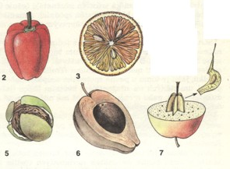
Semená- schované vo vnútri plodu

Slide 5
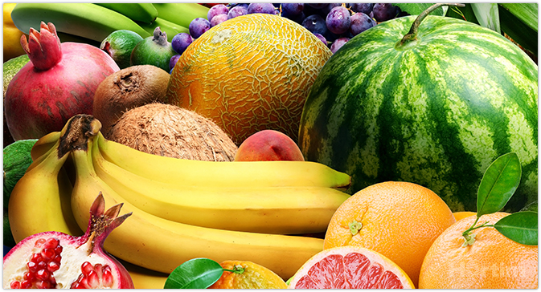
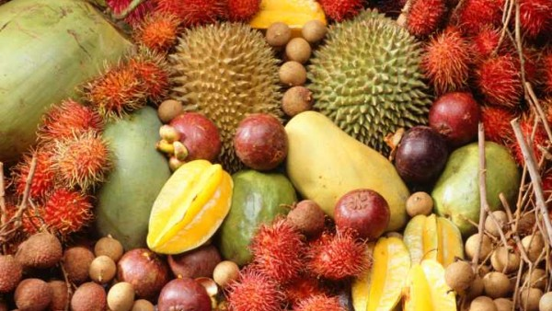
plody

Slide 6
